Slide 1
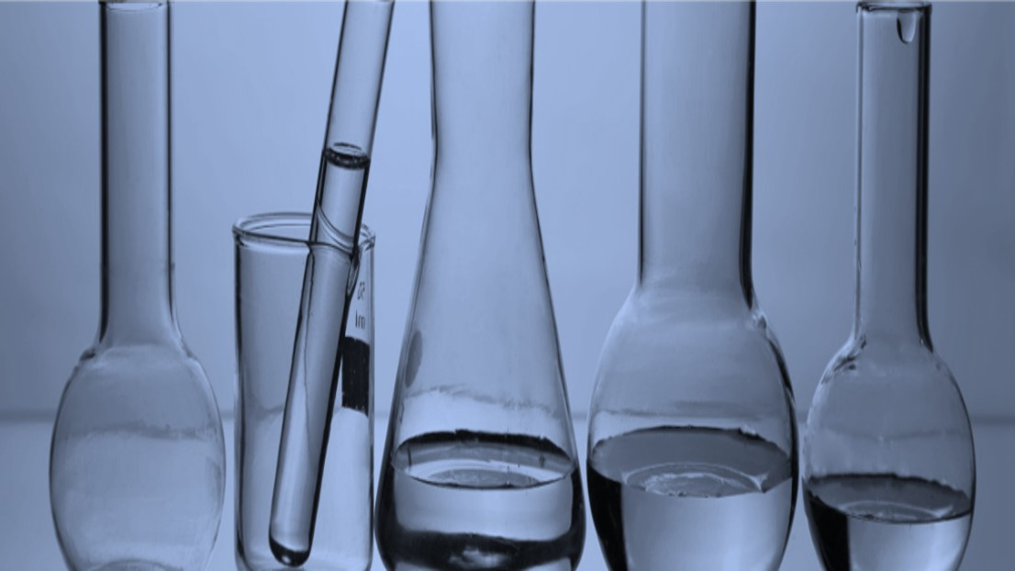
热点强化15
电离常数的计算

Slide 2
计算电离常数的思维方法
(1)根据电离方程式，写出电离平衡常数表达式。
(2)根据题干信息，结合电荷守恒、物料守恒，找出各微粒的浓度，代入表达式即可。
(3)若有图像信息，可选择曲线上特殊点(能准确读出纵、横坐标的数值)，确定各微粒的浓度，最后代入平衡常数表达式计算。

Slide 3
例1 已知25 ℃时某弱酸HX的电离常数K_{a}＝1.75×10^{－5}，则25 ℃时0.1 mol·L^{－1}的HX溶液中H＋浓度是__________________。
1.32×10^{－3} mol·L^{－1}
HX H＋ ＋ X－
起始 c(HX) 0 0
平衡 c(HX)－c(X－) c(H＋) c(X－)
则K_{a}＝ ，
由于弱电解质的电离程度很小，c(HX)－c(H＋)≈c(HX)，c(H＋)≈
＝ mol·L^{－1}≈1.32×10^{－3}mol·L^{－1}。

Slide 4
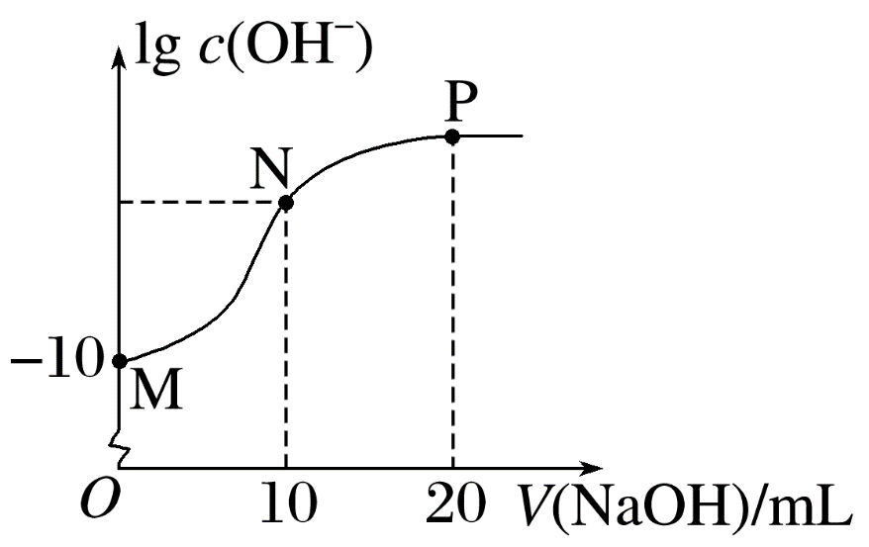
例2 常温下，向20 mL 0.010 mol·L^{－1}的HA溶液中逐滴加入0.010 mol·L^{－1}的NaOH溶液，溶液中lg c(OH－)与所加NaOH溶液的体积(V)的关系如图。
(1)判断HA为强酸还是弱酸。
答案 纵轴坐标为lg c(OH－)，在M点时，溶液中c(OH－)＝10^{－10} mol·L^{－1}，常温时c(H＋)＝10^{－4} mol·L^{－1}，则HA为一元弱酸。

Slide 5
(2)若HA为弱酸，请计算在P点的电离平衡常数。
答案 在相同温度下，M、P点的电离常数相同，
用M点计算电离常数。
HA H＋＋A－，c(H＋)≈c(A－)，

Slide 6
一、混合溶液中电离平衡常数的计算
1.(1)常温下，向a mol·L^{－1} CH₃COONa溶液中滴加等体积的b mol·L^{－1}盐酸使溶液呈中
性(不考虑盐酸和醋酸的挥发)，则醋酸的电离常数K_{a}＝___________(用含a和b的代数
式表示)。

Slide 7
由电荷守恒有c(Na＋)＋c(H＋)＝c(Cl－)＋c(OH－)＋c(CH₃COO－)，元素质量守恒有c(Na＋)＝c(CH₃COOH)＋c(CH₃COO－)，溶液呈中性，所以c(CH₃COOH)＝c(Cl－)。
CH₃COOH CH₃COO－＋H＋
10^{－7}
K_{a}＝ 。

Slide 8
(2)常温下，将a mol·L^{－1}的醋酸与b mol·L^{－1} Ba(OH)₂溶液等体积混合，充分反应后，
溶液中存在2c(Ba^{2＋})＝c(CH₃COO－)，则该混合溶液中醋酸的电离常数K_{a}＝________
(用含a和b的代数式表示)。

Slide 9
根据2c(Ba^{2＋})＋c(H＋)＝c(OH－)＋c(CH₃COO－)，由于c(CH₃COO－)＝2c(Ba^{2＋})＝b mol·L^{－1}，所以c(H＋)＝c(OH－)，溶液呈中性。
CH₃COOH CH₃COO－＋H＋
－b b 10^{－7}

Slide 10
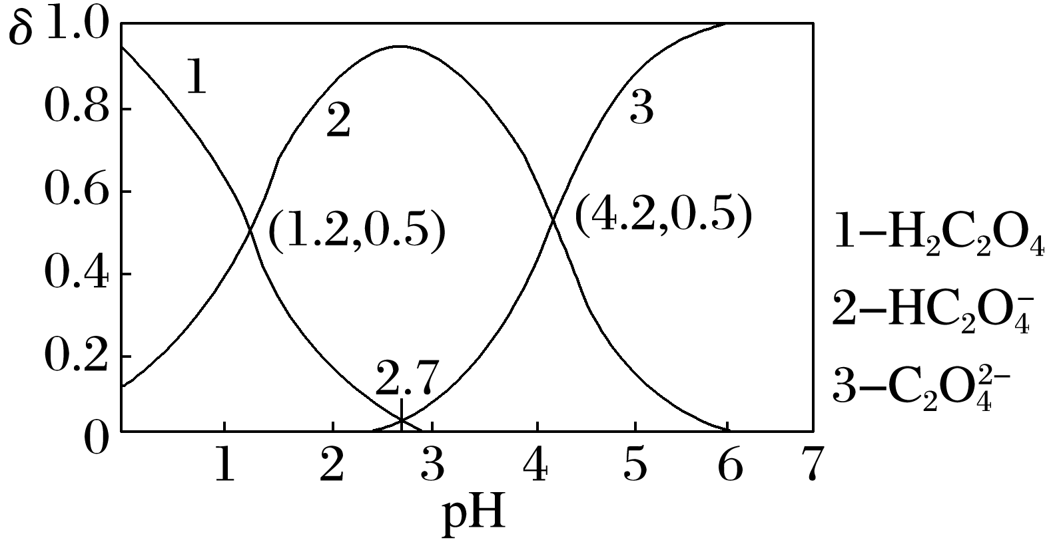
二、利用图像计算电离平衡常数
2.已知草酸为二元弱酸：H₂C₂O₄ ＋H＋ K_{a1}， ＋H＋ K_{a2}，常温下，向某浓度的H₂C₂O₄溶液中逐滴加入一定浓度的KOH溶液，所得溶液中H₂C₂O₄、 三种微粒的物质的量分数(δ)与
溶液pH的关系如图所示。
则常温下：
(1)K_{a1}＝______。
10^{－1.2}

Slide 11
(2)K_{a2}＝______。
10^{－4.2}

Slide 12
1 000

Slide 13
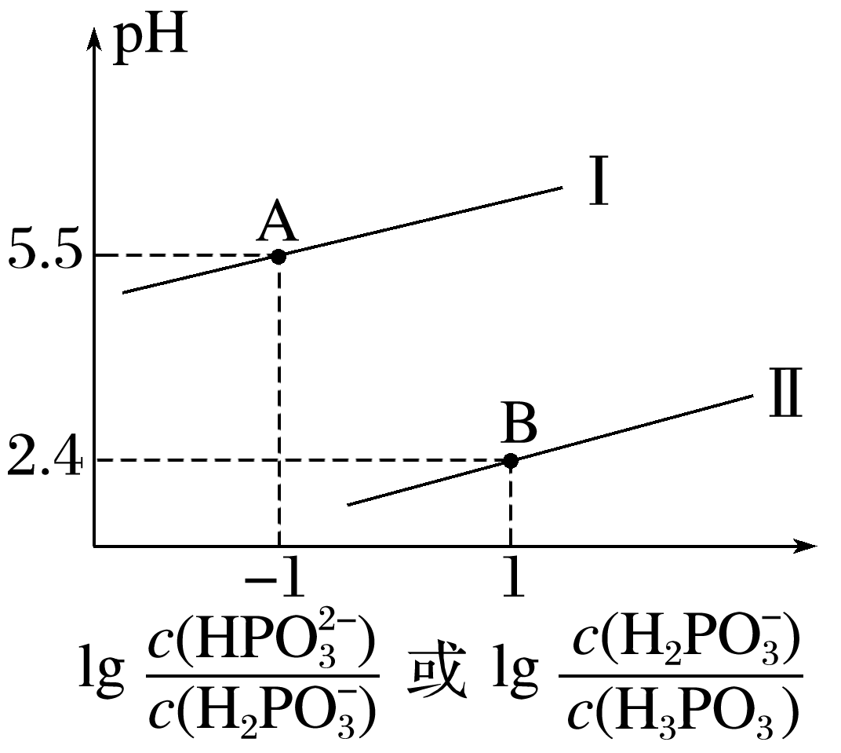
3.已知亚磷酸(H₃PO₃)为二元弱酸，常温下，向某浓度的亚磷酸溶液中逐滴加入一定物质的量浓度的KOH溶液，混合溶液的pH与离子浓度的关系如图所示。
(1)写出亚磷酸的电离方程式：_____________________、_____________________。
(2)表示pH与lg 的变化关系的曲线是___(填“Ⅰ”或“Ⅱ”)。
(3)根据图像计算亚磷酸的K_{a1}＝______。
Ⅰ
10^{－1.4}

Slide 15


